Slide 1
Интерактивная игра по кулинарии
Пиратский лабиринт
Предмет: технология
Класс: 5 (ФГОС)
Ларькова Галина Владимировна
учитель технологии МБОУ «Лицей № 48» г. Калуги
Калужская область

Slide 2
Старый пират, глава богатого ирландского клана
Оуэн О'Мейл, оставил в наследство своей
дочери Грейс несметные богатства.
Но чтобы стать королевой пиратов, девушке необходимо собрать все пиратские предметы. Для этого ей нужно пройти по пиратскому лабиринту и ответить на вопросы.
Для передвижения по лабиринту надо щелкать по фигурке девушки.

Slide 3
В растворе соленой воды свежее яйцо находится…
Время приготовления яиц всмятку…
Варёное яйцо или сырое можно определить…
Свежесть яйца нельзя определить при помощи…
У яйца в «мешочек» …
Хлеб для приготовления канапе следует нарезать толщиной…
Разновидность закусочных бутербродов маленького размера, состоящих из нескольких слоёв, это…
Родиной чая является…
При варке каши крупу всыпают в … жидкость
При варке каши соль закладывают…
Геркулес получают из…
Из пшеницы получают крупу…
на поверхности
жидкий белок
опуская в воду
2 минуты
вращения
0,5 см
сэндвич
Индия
холодную
в начале
пшеницы
манную
крутой желток
по середине
просвечивания
потряхиванием
4-5 минут
канапе
Япония
1 см
в середине
перловую
тёплую
овса
полужидкий белок
солёной воды
тартинки
кипящую
Китай
в конце
ячменя
пшено
на дне
7-10 минут
кручением
1,5 см
Это моя работа!
Л.Г.В.

Slide 4
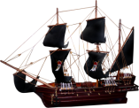
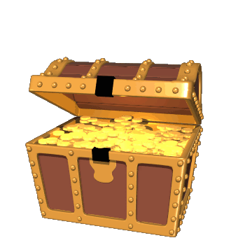
Молодцы!

Slide 5
Информационные источники
Авторский дизайн оформления слайдов:
скриншот онлайн-игры для детей
Картинки: корабль, рыбка 1, 2, сундук 1, 2, граната, треуголка, штурвал, компас, крюк, карта, весёлый Роджер, пистолет, клинок, спасательный круг, якорь, подзорная труба, королева пиратов
Автор идеи создания игры «Лабиринт» Баданов А.Г.
На момент публикации (2019 год) все ссылки являются активными

Slide 6
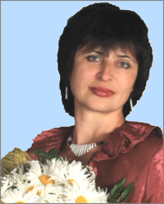
Ларькова Галина Владимировна
Выпускница физико-математического факультета Калужского государственного педагогического института им. К.Э.Циолковского
Учитель технологии высшей квалификационной категории
МБОУ «Лицей № 48» г. Калуги
Педагогический стаж – 37 лет
Почетный работник общего образования РФ – 2009
Победитель конкурса «Лучшие учителя России» – 2007
Ветеран труда – 2008
Лауреат областного конкурса «Семья года – 2003»
Медаль «За любовь и верность» – 2008
gl-511150@mail.ru
Лицензионное соглашение
Автор дает согласие использовать данный ресурс только для ознакомления и проведения уроков.
Нельзя присваивать себе авторство данного ресурса, даже если будут внесены изменения.
Нельзя публиковать данный ресурс без согласия автора.
В случае частичного использования ресурса, ссылка на источник обязательна

